Slide 1
Проект «Приобщение дошкольников к истории, традициям, обычаям и культуре народов Поволжья» (Мордва) Средняя группа МДОУ «Детский сад «кораблик» № 24» Руководители проекта: Воспитатели Арутюнян С. Ю. Логинова И. Л. Саратов 2014 год

Slide 2
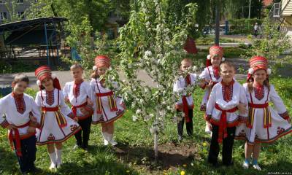
Направление проекта:
Исследовательско- творческое.
Участники проекта:
Дети, родители, воспитатели.
Сроки реализации проекта:
10 марта – 18 апреля 2014 года.

Slide 3
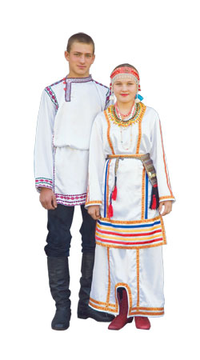
Цель проекта:
Расширить и углубить знания детей о малой Родине. Воспитание любви к национальной культуре мордовского народа. Познакомить с национальным костюмом и вышивкой. Предоставить возможность всесторонне реализовать индивидуальность каждого воспитанника.
Задачи:
Познакомить детей с народным творчеством, с обычаями и традициями мордовского народа, знакомство с национальным костюмом, вышивкой, колоритом и самобытностью.
Формы и методы реализации проекта:
Формы: занятия, досуги, свободно-самостоятельная деятельность (индивидуальная работа с дидактическим материалом). Методы: наблюдение, беседы, игры, театрализованные драматизации, показ.

Slide 4
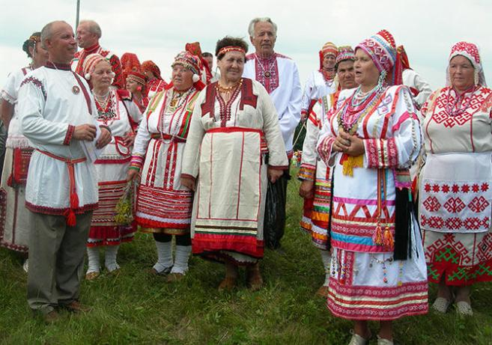
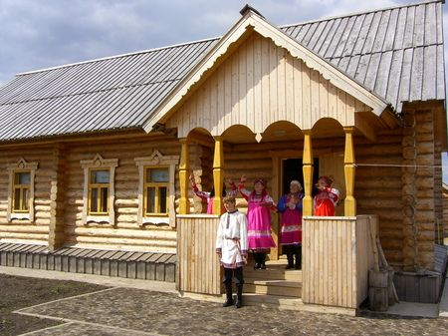
Гипотеза.
Проживая в России, на берегах великой русской реки Волга, мы и наши дети должны лучше знать традиции своего народа, а так же традиции и культуру народов Поволжья. В ходе реализации проекта дети получают знания о традициях, истории, культуре, обычаях мордовского народа. Дети также узнают о национальном костюме, о традиционной вышивке, орнаменте, а так же о народных сказках Мордвы. В процессе такой работы дети начнут проявлять интерес к национальной культуре народов Поволжья.

Slide 5
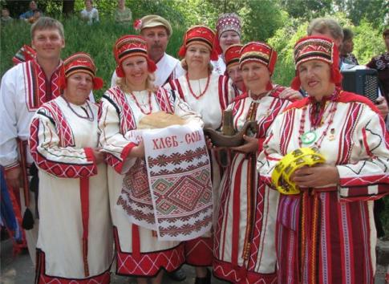
Первый этап ( подготовительный ) :
Подобрана и изучена методическая и художественная литература по теме проекта.
Чтение детям народных мордовских сказок.
Знакомство с мордовскими пословицами, поговорками.
Подобраны дидактические игры.
Беседа о мордовских обычаях, календарных праздниках мордвы.
Проведены коллективные консультации
для родителей «Воспитание любви к
родному краю и уважения к народам
разных национальностей».
Планирование и изготовление моделей национального подворья, изготовление кукол в национальных костюмах.

Slide 6
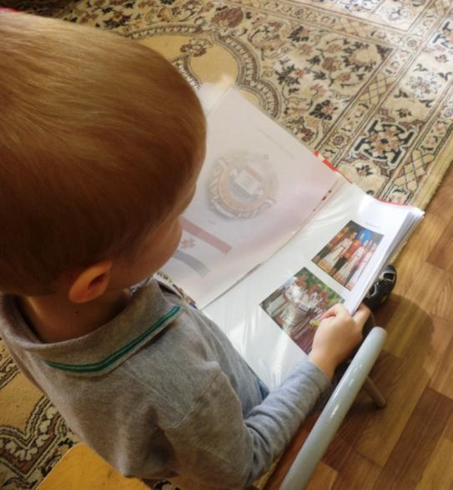
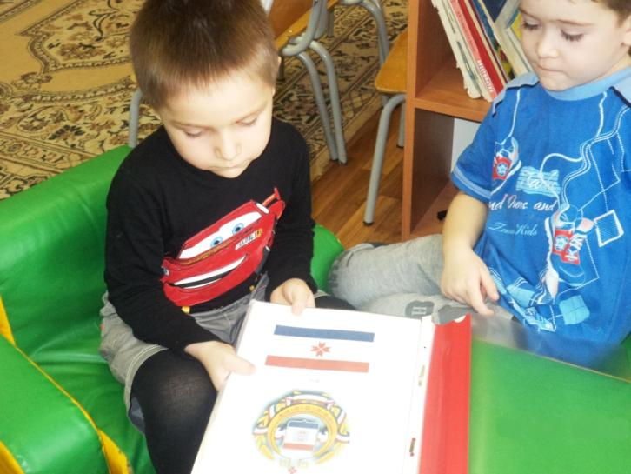
Рассматривание альбома с государственной символикой республики Мордва. Знакомство детей с изображением флага и герба республики Мордва. Сравнение государственных флагов России и Мордвы.
Цель: Формировать интерес к культурным ценностям народа другой национальности.

Slide 7
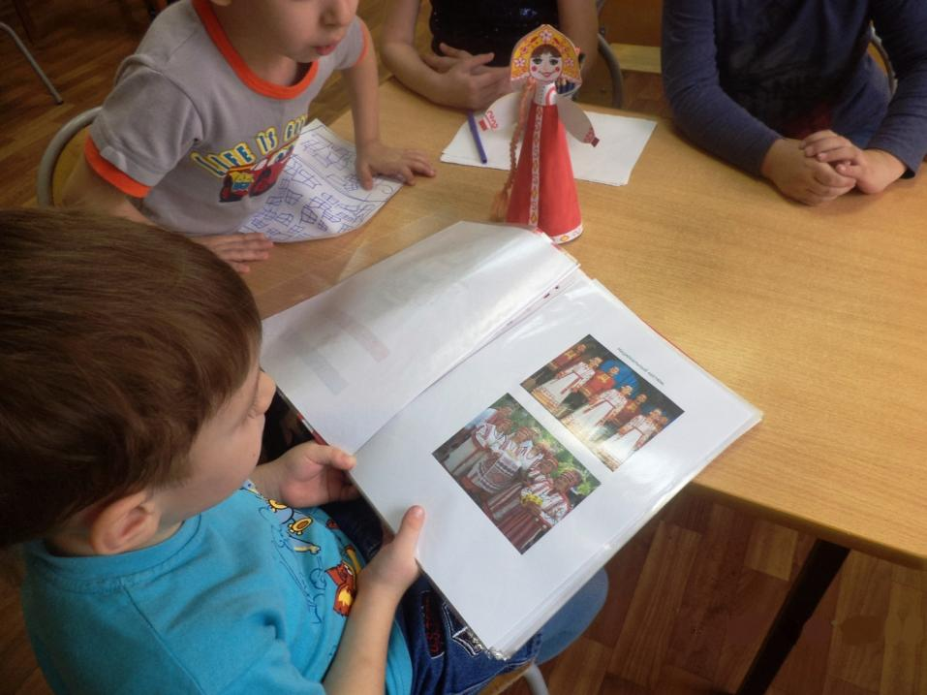
Беседа о мордовских обычаях, календарных праздниках мордвы: Цель:
- уточнить, систематизировать знания о мордовских обычаях, праздниках, соответствующей одежде.
-воспитывать любовь и уважение к мордовской культуре.

Slide 8
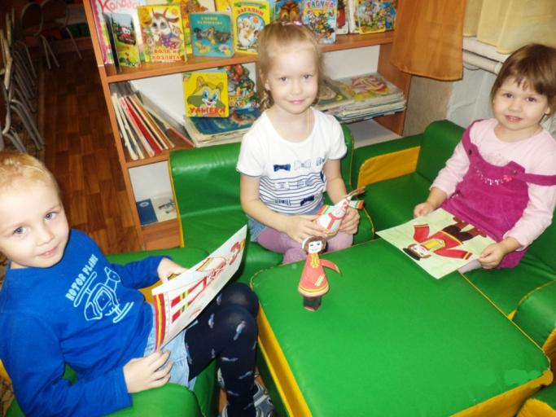
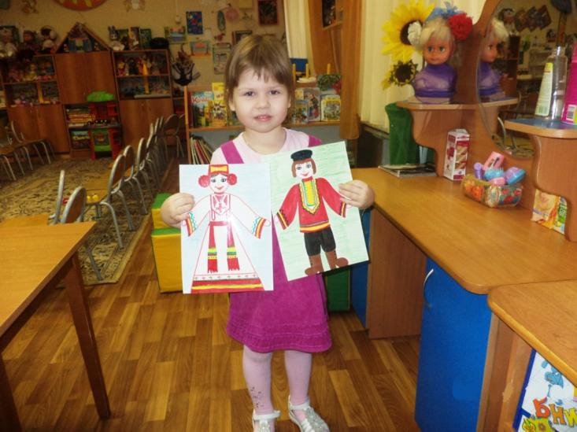
Рассматривание кукол в национальных костюмах:
Цель: закрепить и систематизировать знания детей об основных частях национального костюма.

Slide 9
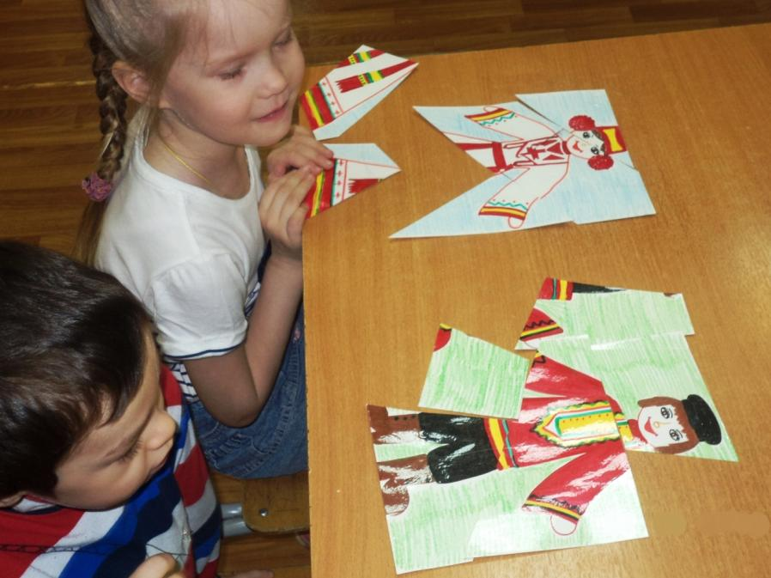
Дидактическая игра «национальный костюм»
Цель:
- Знакомство с мордовским национальным костюмом, с его характерными особенностями, со значением каждого символа в орнаменте:
- познакомить детей с элементами орнамента на костюмах и его характерными особенностями; со значением каждого символа в орнаменте; -воспитывать уважение к людям, создавшим красоту мордовского костюма.

Slide 10
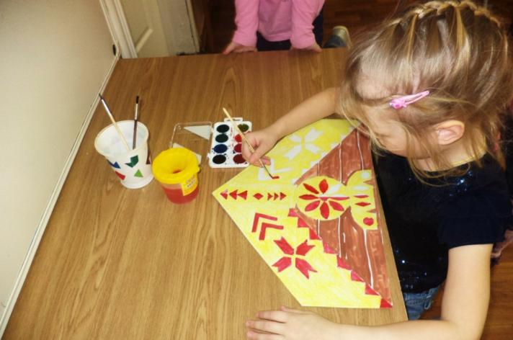
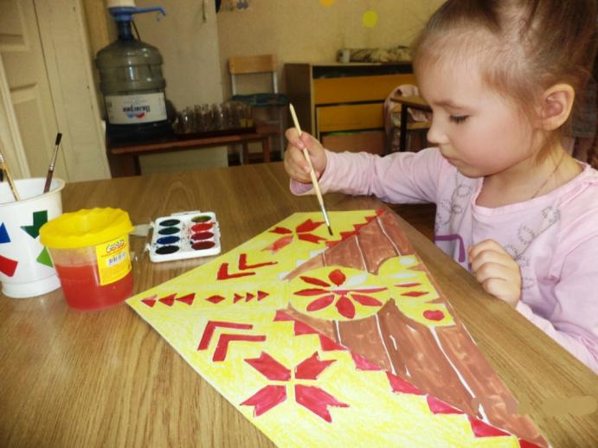
Рисование "Украшение конька на крыше".
-учить создавать композицию с новыми элементами мордовского орнамента, обучая техническим приемам их изображения на бумаге; -воспитывать умение определять колорит росписи. -продолжать учить создавать композиции по мотивам народной вышивки;

Slide 11
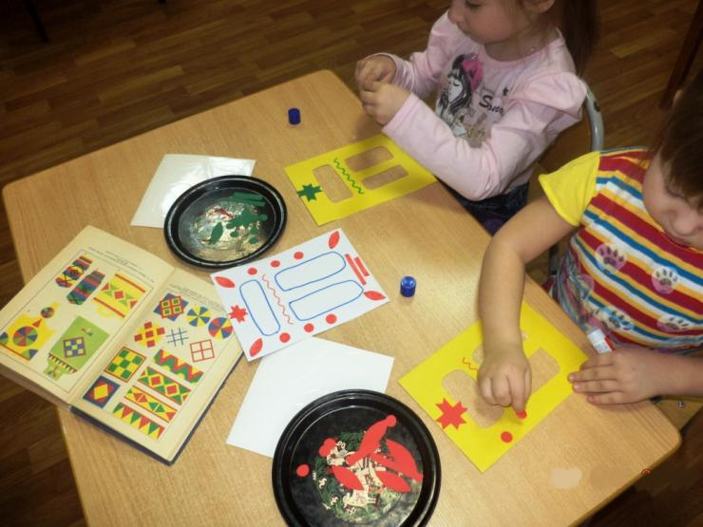
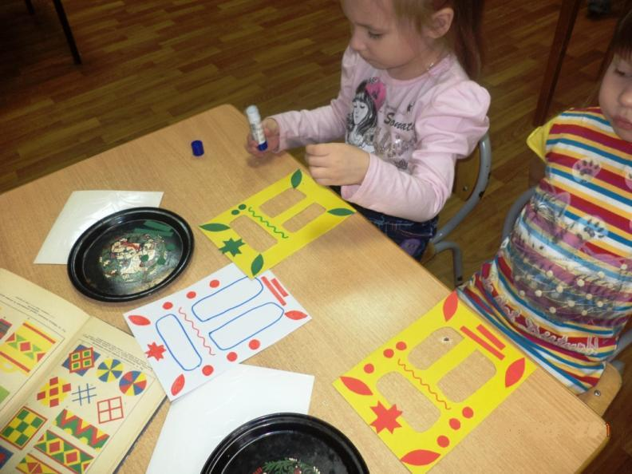
Аппликация "Украшение оконца": -учить детей создавать композицию узоров на бумажных силуэтах.
-воспитывать аккуратность во время работы.

Slide 12
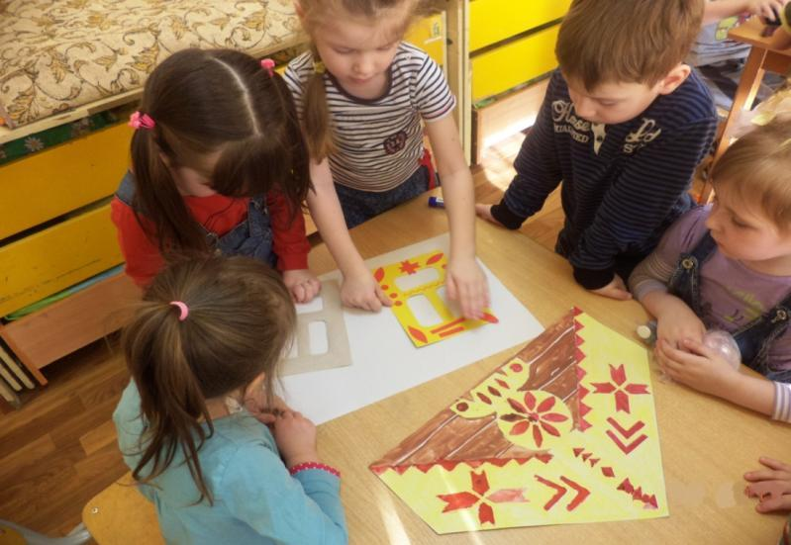
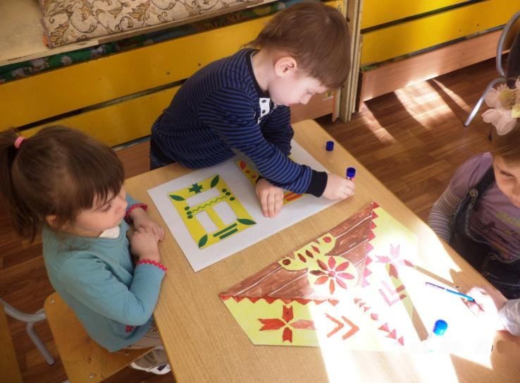
Поэтапная работа детского коллектива по изготовлению макета мордовской избы.
Цель:
Дать первоначальные знания о том, как выглядят традиционные национальные постройки в мордовских деревнях.
-воспитывать умение видеть красоту народного искусства .

Slide 13
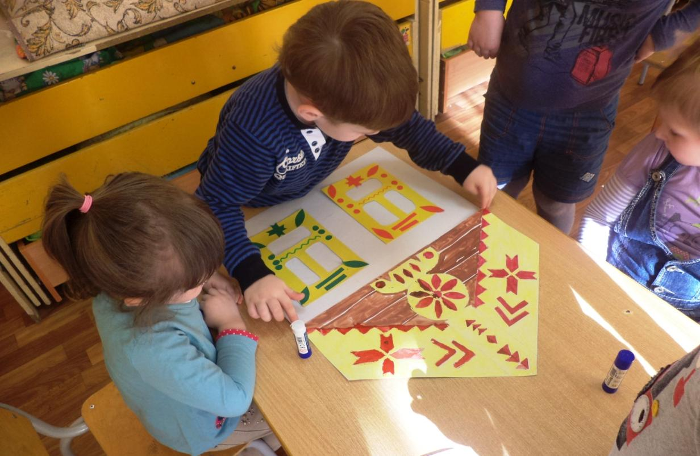
Творческая коллективная работа «Мордовская деревенская изба»

Slide 14
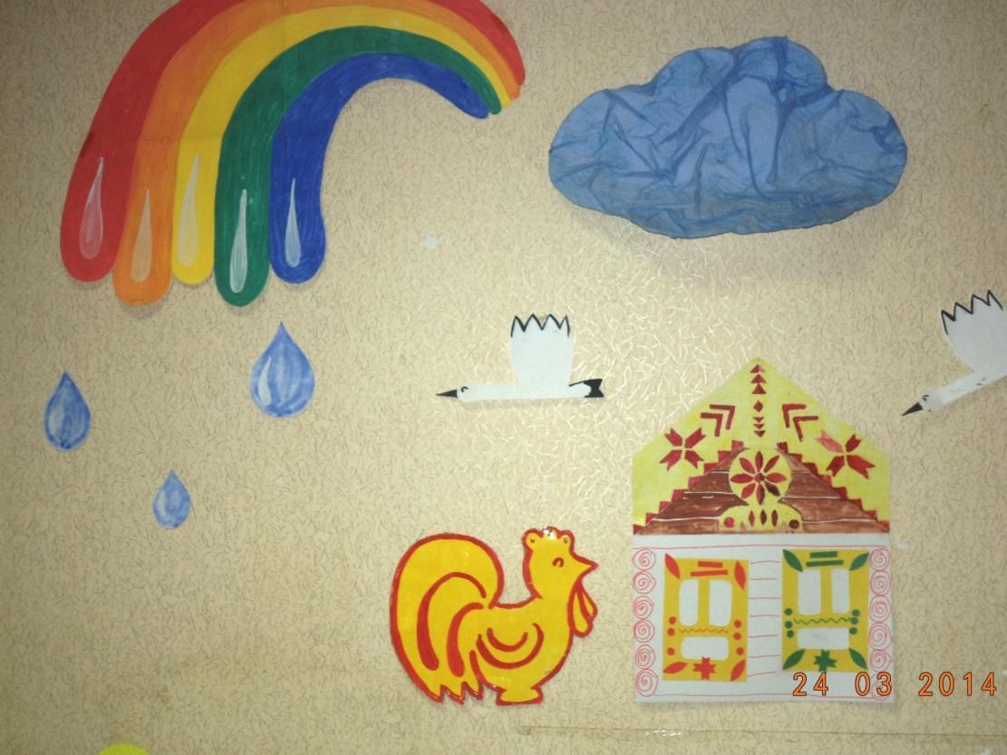
Готовая для просмотра композиция деревенского мордовского домика.

Slide 15
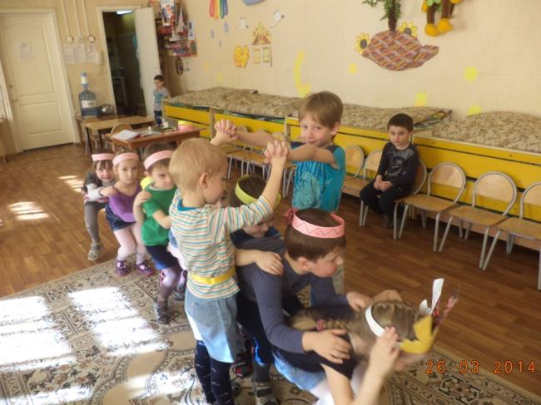
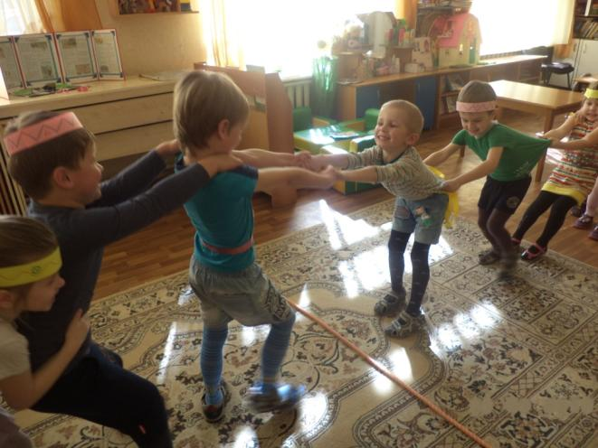
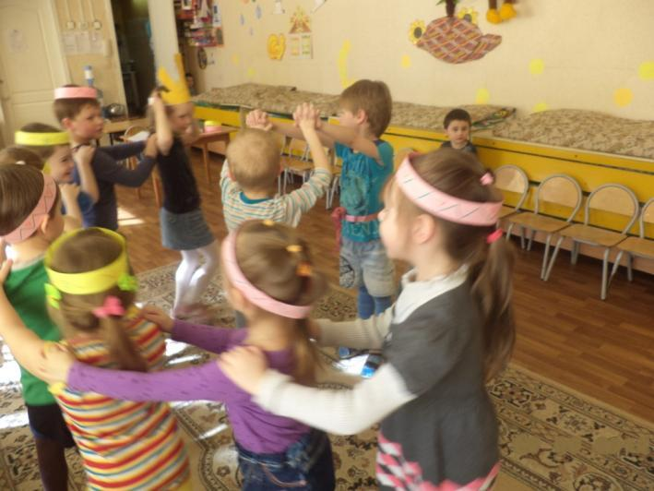
Народная игра «Раю-раю».
Цель игры: воспитывать командный дух, формировать доверие к своим товарищам, дружелюбное отношение между собой.

Slide 16
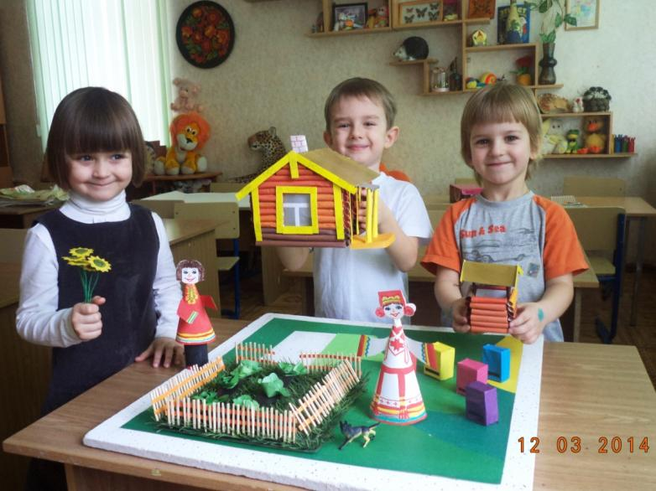
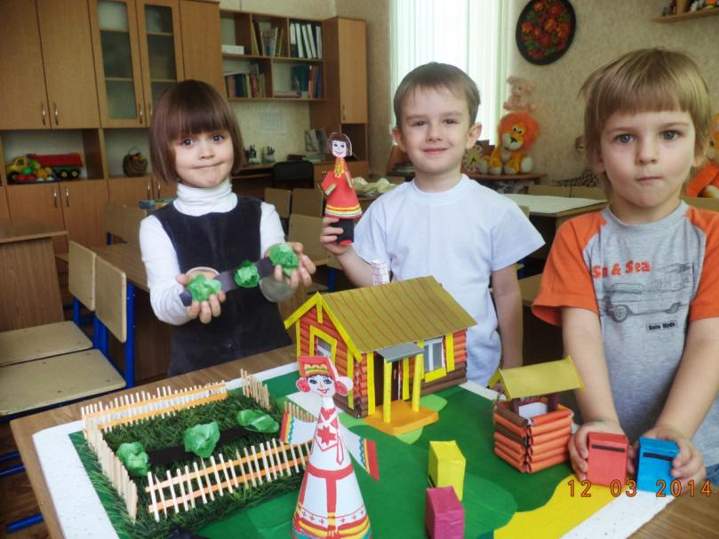
Поэтапное изготовление модели
мордовского подворья.
Цель: Формировать интерес к традиционному образу жизни мордовского народа. Знакомить с хозяйственным укладом.
Расширять и углублять знания детей о народах Поволжья.
Воспитывать любовь к национальной культуре мордовского народа.
Предоставить возможность всесторонне реализовать индивидуальность каждого воспитанника.

Slide 17
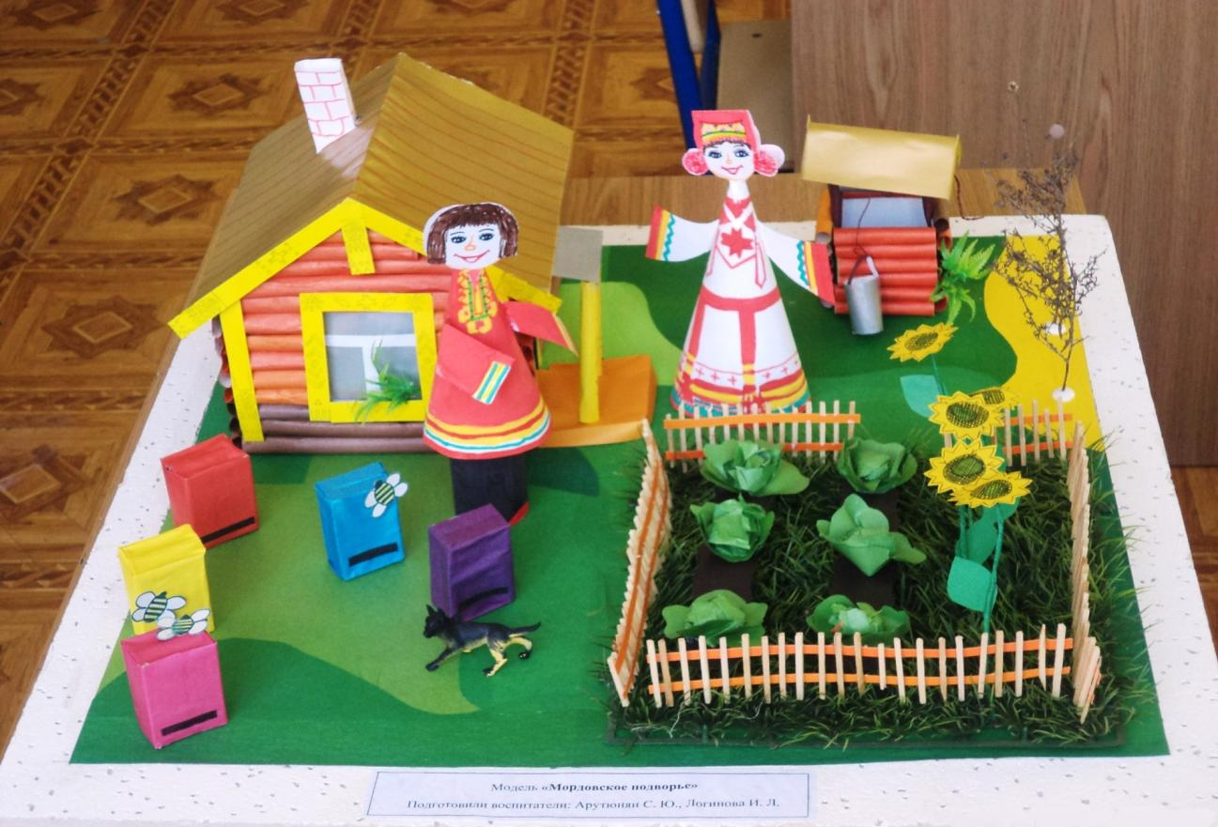
Модель «Мордовское подворье»

